Slide 1
Профессиональная реабилитация психически больных: модель многоэтапного процесса
￼
￼
Шмилович А.Л.
Заведующий дневным стационаром психиатрической клинической больницы №1 им Н.А.Алексеева ДЗМ
Президент Межрегиональной общественной организации «Клуб психиатров (Психиатрия: нить Ариадны)»
Кандидат медицинских наук
(Москва)

Slide 2
О приоритетах
ТРУДОУСТРОЙСТВО
ПСИХИАТРИЯ

Slide 3
Более 1,2 млн. ЧЕЛОВЕК
ИНВАЛИДОВ ВСЛЕДСТВИЕ
ПСИХИЧЕСКИХ ЗАБОЛЕВАНИЙ В РФ
Около 60000 ЧЕЛОВЕК
ИНВАЛИДОВ ВСЛЕДСТВИЕ
ПСИХИЧЕСКИХ ЗАБОЛЕВАНИЙ В МОСКВЕ
ИЗ НИХ:
94,2%
I, II ГРУППА
В ВОЗРАСТЕ ДО 29 ЛЕТ
В ВОЗРАСТЕ ДО 40 ЛЕТ
25%
70%

Slide 4
Работодатель
Программа «временная занятость»
ПРОИЗВОДСТВЕННЫЙ УЧАСТОК
интеграционного предприятия
15-20% МЕСТ
Режим адаптации
к трудоустройству
МЕДИКО-РЕАБИЛИТАЦИОННОЕ ОТДЕЛЕНИЕ
80-85% МЕСТ
Психиатрическая больница №1 им. Н.А. Алексеева ДЗМ

Slide 5
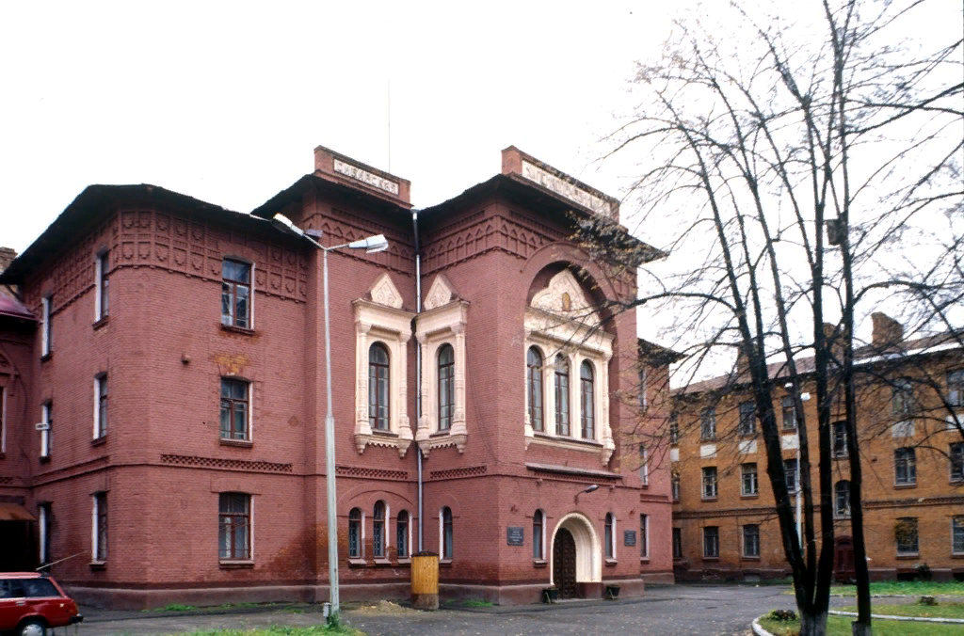
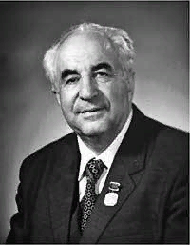
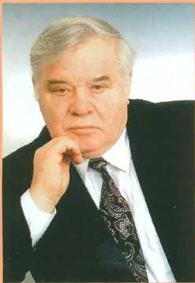
70-е годы
Томская республиканская
психиатрическая
клиническая больница
Государственный подшипниковый
завод №5
Манометровый завод
Приборный завод
Обувная фабрика
Завод резиновой обуви
Спичечная фабрика
Кондитерская фабрика
Хлебозавод
Шпалопропиточный завод
Махорочная фабрика
4 сельскохозяйственных
предприятия агропромышленного комплекса
Школа передового опыта
в области реабилитации
психически больных

Slide 6
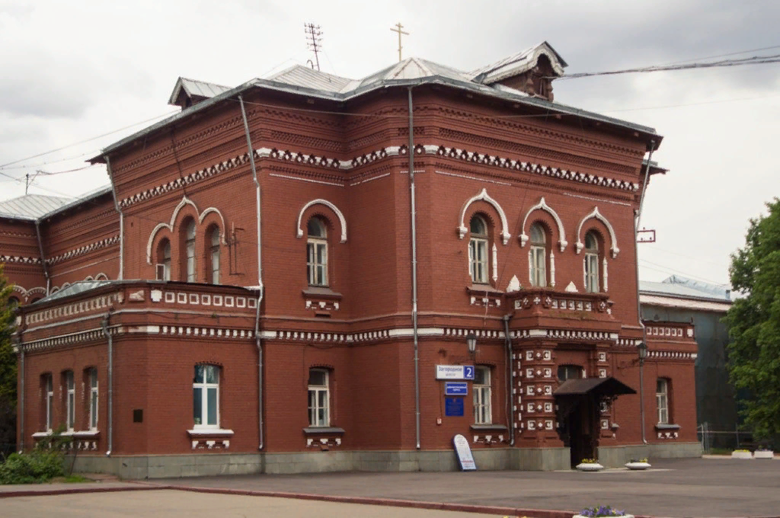
80-90-е годы
Московская психиатрическая клиническая больница №1 им. Н.А. Алексеева
Завод электроизмерительных приборов
Инструментальный завод
Завод «Геофизприбор»
Завод Стеклоагрегат
Фабрика художественных изделий
Карандашная фабрика
ПНД №10
Московский электроламповый завод – спеццех на 200 мест

Slide 7
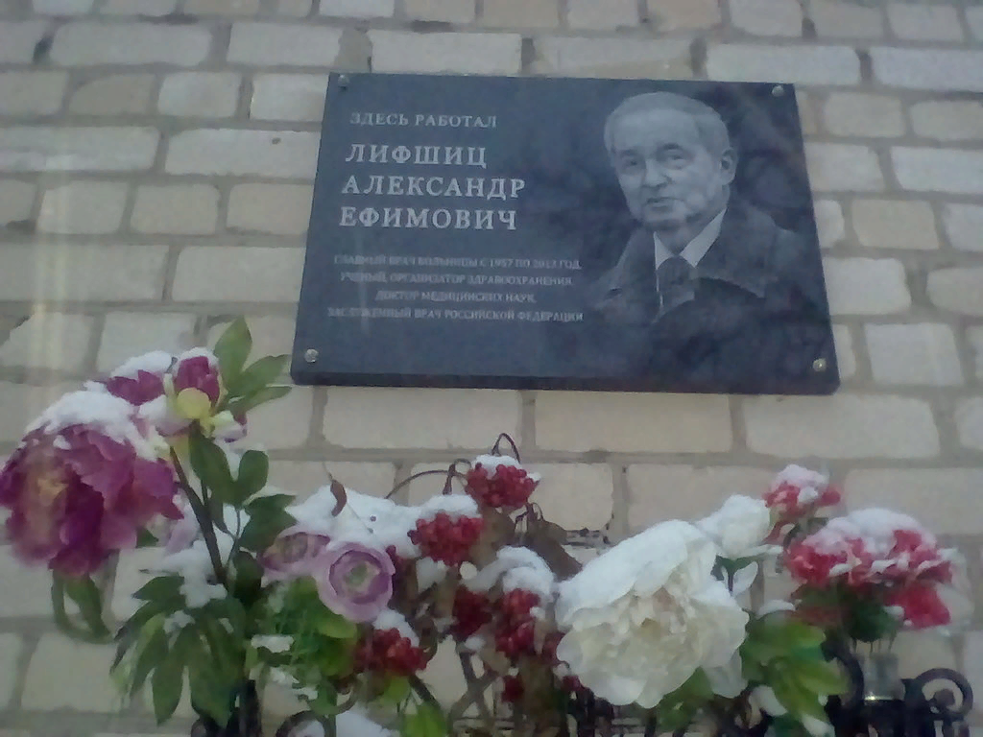
80-90-е годы
Калужская областная психиатрическая больница
Калужский турбинный завод
Лечебно-трудовые мастерские на 200 мест
Спеццех на 200 мест
Общежитие при больнице на 100 мест

Slide 8
2011-2016 годы
Начальный этап – медико-реабилитационное отделение больницы им. Н.А. Алексеева
Интеграционное предприятие на 88 мест в современной типографии
Открытый рынок труда – несколько типографий города
Более 200 инвалидов
Из них:
Трудоустроены 57, в том числе
7 – в условиях открытого рынка труда в типографиях города

Slide 9
Возможности сегодняшнего дня
Начальный этап
Помещения полустационарных учреждений психиатрической службы города и ПНИ
Интеграционный этап
Освобождающиеся помещения Московской службы занятости (50 помещений)
Открытый рынок труда
Работодатели, участвующие в организации предыдущих этапов
Крупный кластер производственных участков

Slide 10
Эффективность модели:
Трудовая терапия, профессиональное обучение, стажировка и рациональное трудоустройство инвалидов организовано в рамках реальных для них условий на разных этапах с учетом клинико-социальных показаний и их профессионального потенциала
На каждом из этапов была создана потенциальная возможность для инвалидов в повышении своего профессионального и социального уровня
Подобные профессиональные цепочки с преемственно связанными этапами могут создаваться в различных профильных областях

Slide 11
Трудоустройство
Государ-ственная под-держка
Работодатель
Психиатр
Инвалидность

Slide 12
ИТОГ
Отечественный практический опыт показывает, что психиатрическая служба и общество в целом обладают значительным ресурсом возвращения инвалидов вследствие психических заболеваний к активной жизни в семье, профессиональной и общественной сферах

Slide 13
ЛЮБАЯ РЕАБИЛИТАЦИЯ ПСИХИЧЕСКИ БОЛЬНЫХ ТЕРЯЕТ СМЫСЛ, ЕСЛИ ПАЦИЕНТ НЕ ИМЕЕТ ПЕРСПЕКТИВЫ РАЦИОНАЛЬНОГО ТРУДОУСТРОЙСТВА Д.Е. Мелехов

Slide 14
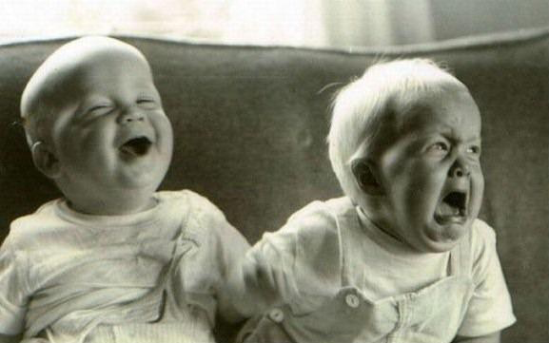
Благодарю за внимание

Slide 15
Предлагается предусмотреть
Различную глубину господдержки по периодам: начальный (период становления - до трех лет с начала договорных отношений), постоянный (на все время договорных отношений между работодателем и лечебным учреждением)
Безвозмездное пользование помещениями и бесплатные коммунальные услуги для работодателя, обеспечивающего производственный процесс на площадях психиатрических учреждений
Полные «налоговые каникулы» для работодателей в части рассматриваемой предпринимательской деятельности на период становления (до трех лет)
Налоговые льготы (понижение налоговых ставок) для компенсации работодателям более низкой производительности труда инвалидов и выхода на среднеотраслевую рентабельность (на остальной договорной период)
Компенсацию за счет средств федерального бюджета недополученных доходов работодателей, обеспечивающих трудоустройство людей с особенностями психического развития, а также других лиц с ограниченными возможностями здоровья, в порядке, определяемом Правительством РФ

Slide 16
Предлагается предусмотреть
Выделение дополнительных средств Министерству труда и социального развития РФ для осуществления поддержки предприятий и организаций, обеспечивающих трудоустройство людей с особенностями психического развития, а также других лиц с ограниченными возможностями здоровья, в порядке, определяемом Правительством РФ
Стимулирование заказчиков посредством понижения налоговой ставки налога на прибыль к размещению заказов в организациях, участвующих в социальной адаптации инвалидов вследствие психических расстройств и других лиц с ограниченными возможностями здоровья, в целях обеспечения производственной загрузки
Обеспечение преференций при участии в конкурсах на получение госзаказов предприятиям и организациям, на которых трудоустроены люди с особенностями психического развития, а также других лиц с ограниченными возможностями здоровья, в порядке, определяемом Правительством РФ
Обеспечение государственного заказа на работы и услуги, выполняемые инвалидами
Обеспечение преференций в рамках государственных конкурсов на выполнение услуг и работ для работодателей, обеспечивающих трудоустройство инвалидов на своих предприятиях.

